Slide 1





快速上手H5系列框架开发
王运东2017-06-8
Notes:
看了一个多星期，还不是很懂，但是在项目中依葫芦画瓢应该是够用了。

Slide 2
React、Redux框架简介
在h5-archetype项目中开发
Notes:
花了挺长时间看es6，但是其实对学习react框架帮助不大。Es6也是在原先JavaScript基础上添加了一些修改，建议有JavaScript基础的可以直接在h5-archetype项目中增加模块来做练习，不然很多精妙的特性什么的根本没有感觉。

Slide 3


React介绍
Notes:
React 起源于 Facebook 的内部项目，因为该公司对市场上所有 JavaScript MVC 框架，都不满意，就决定自己写一套，用来架设 Instagram 的网站。做出来以后，发现这套东西很好用，就在2013年5月开源了。

Slide 4
React优势
虚拟Dom
专注于视图层
函数式编程
Notes:
在Web开发中，我们总需要将变化的数据实时反应到UI上，这时就需要对DOM进行操作。而复杂或频繁的DOM操作通常是性能瓶颈产生的原因（如何进行高性能的复杂DOM操作通常是衡量一个前端开发人员技能的重要指标）。React为此引入了虚拟DOM（Virtual DOM）的机制：在浏览器端用Javascript实现了一套DOM API。虚拟Dom只是加了一些特别的步骤来避免了整棵 DOM 树变更。
和Angular、Ember等框架不同，React不是完整的MVC框架，它专注于提供清晰、简洁的View层解决方案。React不像其他框架那样提供了许多复杂的概念与繁琐的API，它以Minimal API Interface为目标，只提供组件化相关的非常少量的API。同时为了保持灵活性，它没有自创一套规则，而是尽可能地让用户使用原生JavaScript进行开发。只要熟悉原生JavaScript并了解重要概念后，就可以很容易上手React应用开发。
过去工业界的编程方式一直以命令式编程为主。命令式编程解决的是做什么的问题。现在重要的编程语言包括C和Java等都是由命令式编程构建起来的。React可以把过去不断重复构建UI的过程抽象成组件，在给定参数的情况下约定渲染对应的UI界面。React能充分利用很多函数式方法去减少冗余代码。

Slide 5


React功能-------页面展示
Notes:
H5-archetype中使用的是ant design封装好的React组件。
提炼自企业级中后台产品的交互语言和视觉风格。
开箱即用的高质量 React 组件。
使用 TypeScript 构建，提供完整的类型定义文件。
基于 npm + webpack + babel 的工作流，支持 ES2015 和 TypeScript。

Slide 6

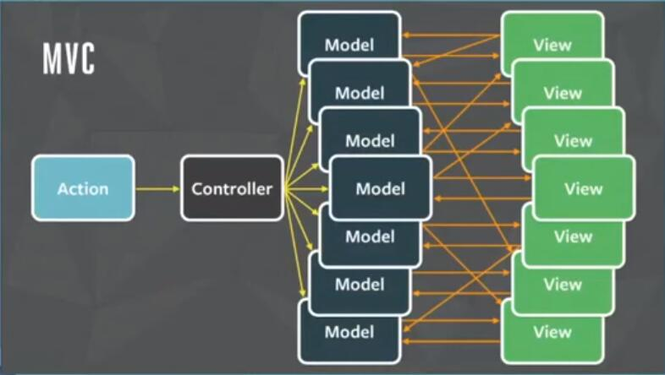
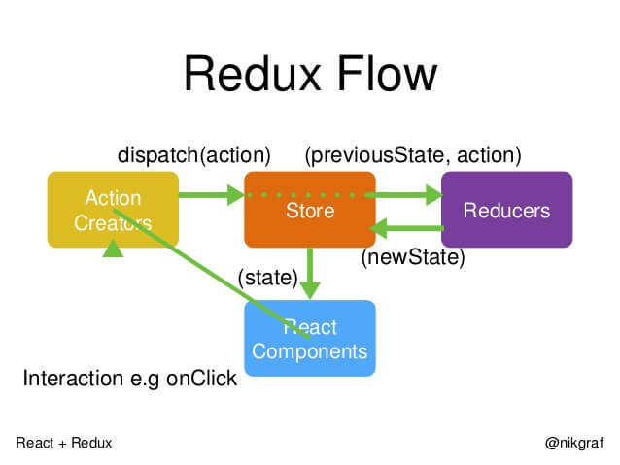
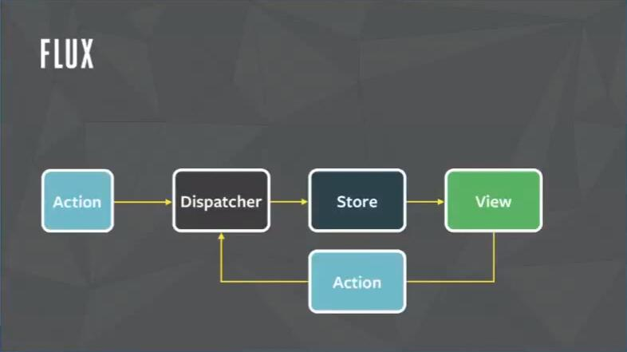
Redux介绍
Notes:
React是根据程序的状态来展示和更新页面的，当页面比较多时，并且相互引用状态时，程序的状态会变得难以控制。当多个页面修改同一个状态时，状态会如何变化，也会变得难以预测。如何管理这些页面的状态是一个难点。
为了解决model和View中双向、交叉引用带来的不可控问题，Facebook提出采用单向数据流，并称之为Flux。在这个新的数据流中，应用的状态都放到了一起（Store）统一管理，用户的操作、服务器数据的返回等都会发出Action到Dispatcher中，Dispatcher会根据Action的类型去统一更新Store。Store的变动又会反映到View层，从而更新了页面。Redux是在Flux基础上改进而来的一个管理状态的框架，跟Flux同样的单项数据流，不同的是它合并了Dispatcher和Action层。

Slide 7
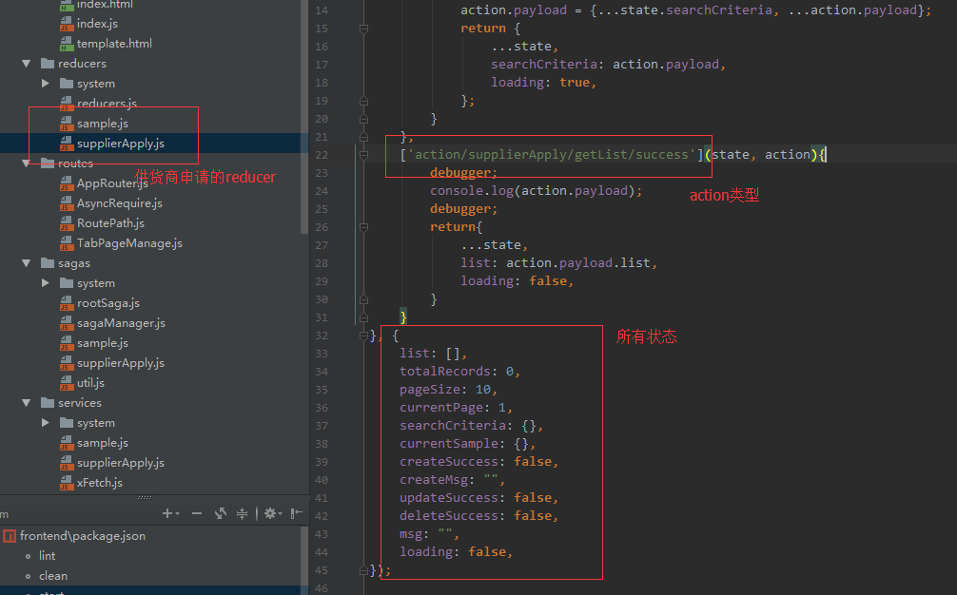
在H5-Archetype增加模块
增加reducer进行状态管理：
Notes:
在程序中定义一个Reducers，根据Action的来更新对应的状态

Slide 8
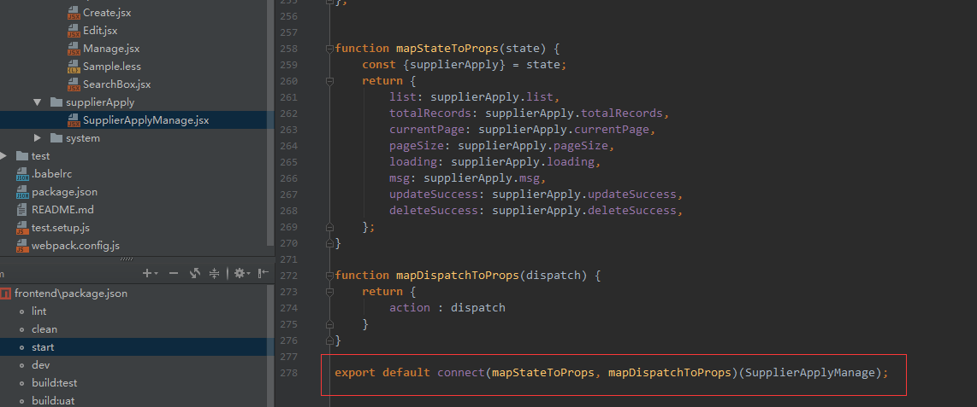
在H5-Archetype增加模块
React重新渲染
Notes:
通过Redux的connect方法，将dispatch和state与View层的props联系在一起，当state更新时，会自动更新页面的props，触发React的重新渲染。

Slide 9
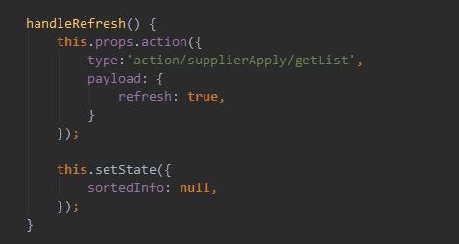
在H5-Archetype增加模块
View发起action请求
Notes:
当想要更新State时，只需要在View层发起一个Action，这个Action传递一个对象，属性名为type的值，对应的就是上图Reducers中的类型。payload即为想要改变的State。当然，除了这两个属性名外，也可以增加其他属性名，在Reducers进行对应的处理即可。
至此，一个完整的闭环就形成了，Action发出后会改变State，而State又会自动同步到对应页面的props，React会自动根据这些props进行渲染。

Slide 10
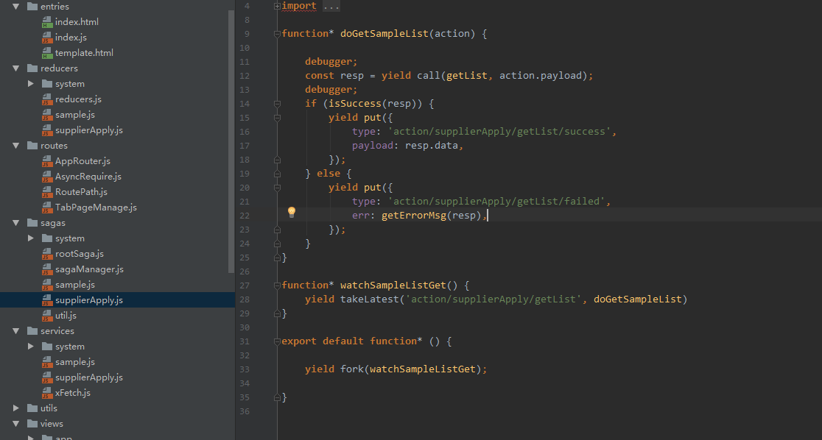
在H5-Archetype增加模块
引入Saga
Notes:
应用少不了向服务器请求数据，在JavaScript中向服务器请求数据都是通过异步回调的方式实现的。在引入Saga之前，可以在Reducer中编写请求服务器的异步代码，但使用起来并不是很顺手，而且会导致Reducer职责变得不是那么单一，由此引入了Saga中间件将这些异步请求都收集在一起统一处理。
实际使用时，可以配置Saga监听指定类型的Action，如果View层发起了该Action，就会调用指定的函数请求服务器数据，当服务器返回数据之后，Saga也会发起Action去更新State。
采用这一模式，View层只管发Action，Reducer只根据Action的payload更新State，而跟服务器打交道的脏活累活都交给了Saga。

Slide 11
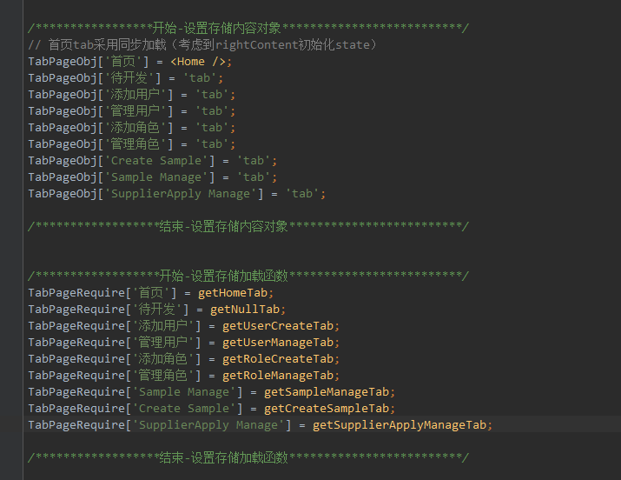
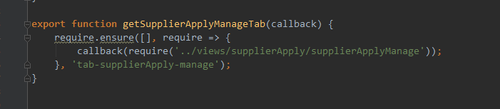
在H5-Archetype增加模块
使用reactrouter
Notes:
React router的用法比较简单，根据浏览器地址的映射到View层不同的页面，这样可以根据不同的地址展示不同的内容。同时也可以使用它的getComponent函数，实现按需加载功能。

Slide 12
谢谢！

